Slide 1
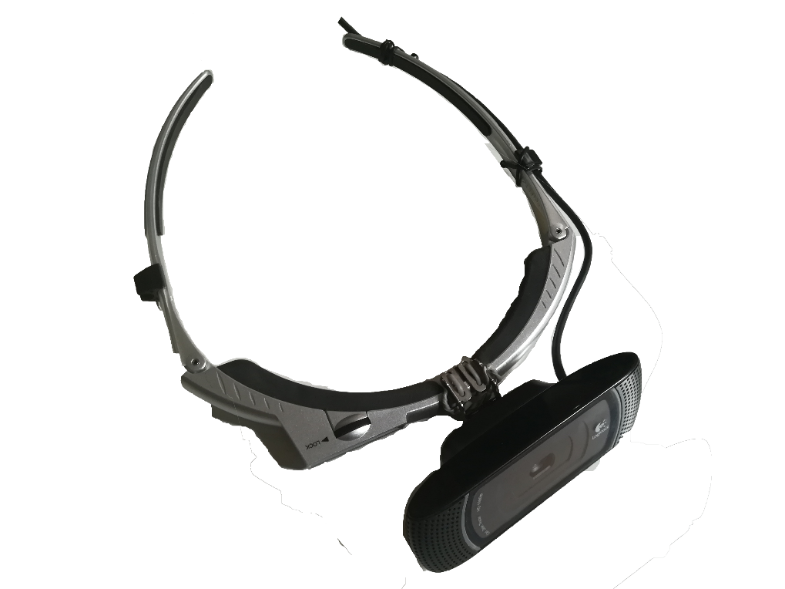
罗技 Logitech 摄像头

Slide 2
罗技 Logitech 摄像头
项目 | 说明
型号 | C922
颜色 | 黑色
接口 | USB
特性 | 1.1080P全高清 2.背景更换3.精确调节的自动对焦功能 4.自动校正光线不足 5.双麦克风立体声音效 6.头戴式可调节支架

Slide 3
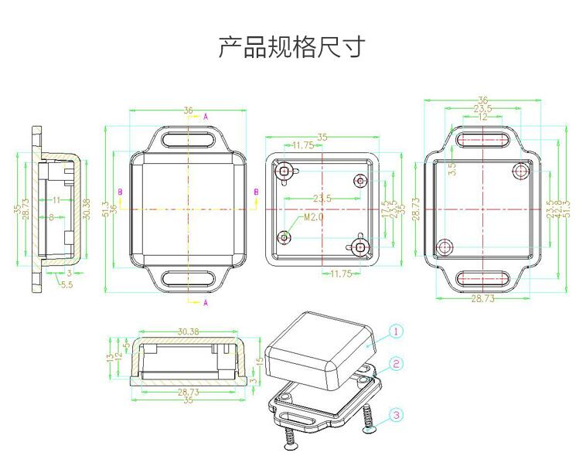
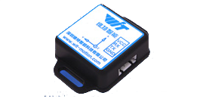
姿态感应器

Slide 4
项目 | 说明
型号 | JY901
电压 | 3.3V – 5.0V
电流 | < 40mA
尺寸 | 61.2mm × 45.2mm ×27.8mm
测量维度 | 加速度：3维, 角速度：3维, 磁场：3维, 角度：3维, 气压：1维, GPS: 3维
量程 | 加速度：±16g, 角速度：±2000° /s , 角度：±180°
分辨率 | 加速度：6.1e-5g, 角速度：7.6e – 3°/s
稳定性 | 加速度：0.01g, 角速度：0.05°/s
测量误差 | 0.01°
输出内容 | 时间、加速度、角速度、角度、磁场、端口状态、气压(JY-91B)、高度(JY-91B)、经纬度(需连接GPS)、地速(需连接GPS)，数据输出频率 0.1Hz – 200Hz
数据接口 | 串口(TTL电平, 波特率支持：2400、4800、9600、19200、38400、57600、115200、230400、921600)，12C(最大支持高速率400K)
姿态感应器

Slide 5
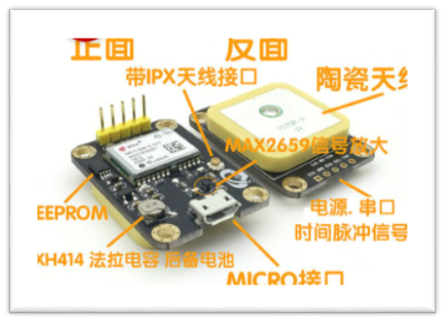
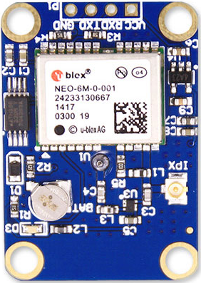
GPS模块

Slide 6
GPS模块
项目 | 说明
接口特性 | TTL,兼容3.3V/5V单片机系统
接收特性 | 50通道，GPSL1(1575.42Mhz)c/a码，SBAS：WAAS/EGNOSM
定位精度 | 2.5mCEP(SBAS：2.0mCEP)
更新速率 | 最大5Hz
捕获时间 | 冷启动：27s(最快)
 | 温启动：27s
 | 热启动：1s
捕获追踪灵敏度 | -161dbm
通信协议 | NMEA(默认)/UBX Binary
串口通信波特率 | 4800、9600(默认)、19200、38400、57600、115200、230400
工作温度 | -40℃~85℃
模块尺寸 | 25.5mm × 31mm

Slide 7
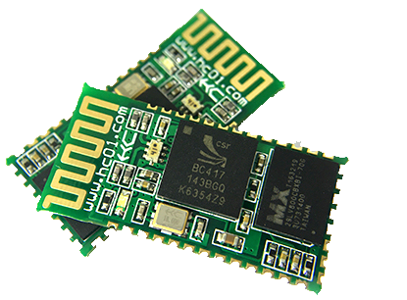
蓝牙模块

Slide 8
蓝牙模块
参数名称 | 参数值 | 参数名称 | 参数值
型号 | HC-06 | 模块尺寸 | 27mm × 13mm
工作频段 | 2.4G | 空中速率 | 2Mbps
通讯接口 | UART3.3V TTL电平 | 天线接口 | 内置PCB天线
工作电压 | 3.0V ~ 3.6V | 通信电流 | 40mA
RSSI支持 | 不支持 | 接收灵敏度 | -85dBm@2Mbps
通信电平 | 3.3V | 工作湿度 | 10% ~ 90%
发射功率 | 4dBm(最大) | 存储温度 | -40℃ ~ +85℃
参考距离 | 10米 | 工作温度 | -25℃ ~ 75℃

Slide 9
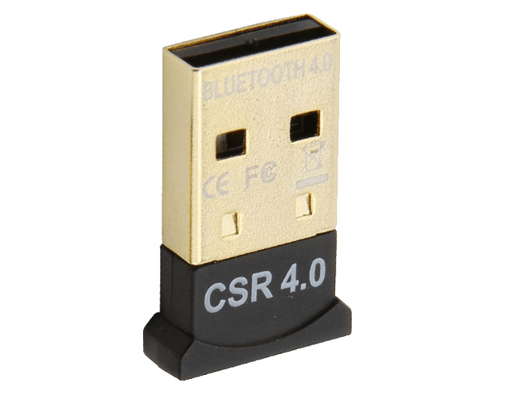
蓝牙适配器

Slide 10
蓝牙适配器
项目 | 说明
产品型号 | CSR4.0-06H
产品尺寸 | 26 × 15× 7(mm)
产品重量 | 3g
灵敏度 | -86dBm@0.1%
PR发射功率 | +6dBm(Ⅱ类)
产品芯片 | CSR8510
传输速率 | 3Mbps
传输距离 | 20m
产品接口 | USB2.0
驱动软件 | CSR Harmony Wrieless Software Stack
支持系统 | Windows XP/Vista/7/8

Slide 11
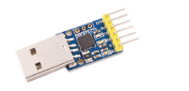
USB-TTL

Slide 12
USB-TTL
项目 | 说明 | 项目 | 说明
智能防烧 | 板载500mA自恢复，电流超过500mA自动断开，保护设备和USB端口 | 5V、3.3V全兼容 | TTL电平兼容3.3v/5v电平标准，能够提供可靠通讯，自带3.3v和5v电源输出口，可以给单片机系统供电
USB芯片 | USB接口芯片CP2102通速率2Mbps | 拨码开关 | 采用稳定可靠的贴片开关，
三色LED指示灯 | 分别采用红、黄、绿三种不同颜色的LED灯来指示模块的工作状态，TX,RX灯在对应的数据线上有数据传送的时候将会闪烁，数据清晰可见 | 保留DTR/RTS接口 | 保留了DTR和RTS输出接口，可以通过串口操作控制这两个脚的电平，对某些单片机下载程序的时候，可以自动完成复位，比如Arduino、MSP430下载程序

Slide 13
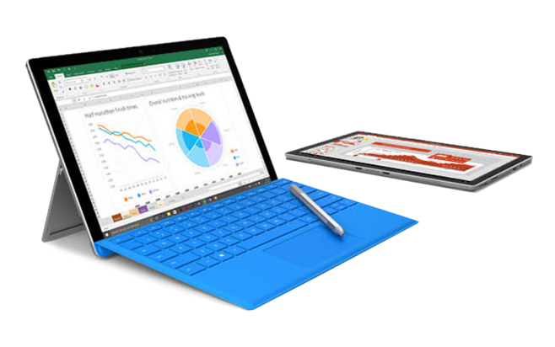
Surface笔记本

Slide 14
项目 | 说明 | 项目 | 说明
软件 | Win10专业版系统 | 电池 | 9小时视频播放续航
处理器 | 英特尔第六代Skylake Core m3, i5 或i7 | 内存 | 4G、8G或16G
存储 | 固态硬盘，容量为128G，256G，512G或1TB | 显示器 | 12.3英寸 PixelTouch触控显示屏，分辨率2736×1824(267 PPI),3:2, 10点触控
显卡 | Inter HD graphics 515(M3)或Inter HD graphics 515(i5)或Inter HD graphics 515(i7) | 外观 | 镁合金外壳，银色，物理按键包括音量键和电源键
无线网络 | 802.11ac WiFI无线网络；兼容IEEE 802.11a/b/g/n;支持蓝牙4.0无线技术 | 尺寸 | 292.10mm ×201.42mm×8.45mm
接口 | 全尺寸USB3.0、microSD卡读卡器耳机插孔、MiniDisplay接口、Cover键盘接口、SurfaceConnect接口 | 传感器 | 环境光传感器、加速度计、陀螺仪和磁力计
Surface
笔记本

